Slide 1
作业要求（田臣老师班）
作业
  作业与截止日期在课程QQ群群公告公布
  需要提交纸质版，收发时间：实验课或答疑期间
  作业对错不影响成绩，请尽力完成，并按时提交
  作业占总成绩15%

Slide 2
实验要求（田臣老师班）
实验（共7次实验课，包含5~6个实验）
  有2~3个实验需要C/C++编程，涉及socket或raw socket，请提前准备
  所有实验需要由助教验收，并提交实验报告
  实验占总成绩25%，每缺一次扣5%
  实验验收时间：实验课或答疑期间
  实验报告提交邮箱：njunet18s@163.com
    标题：[第X次][学号][姓名]
    实验报告与源代码（如果有）存放至单一压缩包作为附件发送
  为了方便课下实验，实验课可以自备笔记本电脑

Slide 3
实验课日程表
实验课日期 | 实验任务 | 实验报告截至时间
2018-03-08 | 实验1 基本网络工具集使用和协议数据单元观测 | 2018-03-25 23:59:59
2018-03-22 | 实验2 RAW SOCKET编程与以太网帧分析基础 | 2018-04-08 23:59:59
2018-04-05 | 清明假期
2018-04-19 |  | 2018-05-06 23:59:59
2018-05-03 |  | 2018-05-20 23:59:59
2018-05-17 |  | 2018-06-03 23:59:59
2018-05-31 |  | 2018-06-17 23:59:59
2018-06-14 |  | 2018-06-24 23:59:59
实验课日期仅供参考，如有变动，以群公告为准 田臣老师班课程QQ群：724791341

Slide 4
实验环境
推荐环境
  Windows操作系统+VMware虚拟机
    MacOS也可以完成绝大多数实验内容，配置稍有不同，请参考群文件
  虚拟机内安装Ubuntu 9.04操作系统
    可以使用已经配置好的虚拟机文件（群文件/网盘/实验室）
    不推荐Ubuntu 14.04/16.04，网络配置稍有不同，可能导致部分实验难度增大
相关问题建议在课程QQ群内讨论（可匿名）
  你的问题其他同学可能也会遇到

Slide 5
预备知识
请提前阅读实验课教材，相关概念可参考课本或维基百科
IP地址
  https://en.wikipedia.org/wiki/IP_address#IPv4_addresses
子网
  https://en.wikipedia.org/wiki/IP_address#IP_subnetworks
网关
  https://en.wikipedia.org/wiki/Gateway_(telecommunications)#Internet_gateway

Slide 6
基本概念简介
IP地址：四字节的地址，每个字节取值范围0~255
  例如：192.168.105.1
  IP地址不是指计算机地址，而是指网卡地址
子网掩码：四字节数值，前k个比特全1，后(32-k)个比特全0
  例如：255.255.48.0 （11111111 11111111 11000000 00000000）
子网号：IP地址与子网掩码按位与运算的结果
  11000000 10101000 01101001 00000001 & （192.168.105.1）
  11111111 11111111 11000000 00000000 = （255.255.48.0）
  11000000 10101000 01000000 00000000 （192.168.64.0）
子网：对于给定的子网掩码，如果两个IP地址的子网号相同，那么两个IP地址属于同一个子网

Slide 7
基本概念简介
路由规则：不同子网中的两台主机通信时，主机或路由器会按照特定规则转发数据包 ，这些规则称为路由规则
  注意：同一子网内的两台主机通信时，不需要路由规则帮助转发
网关：路由规则中，下一跳的IP地址
默认网关：路由规则中，默认的下一跳的IP地址
  当路由规则中不包含 关于目的主机的转发规则 时，数据包将被转发至默认网关

Slide 8
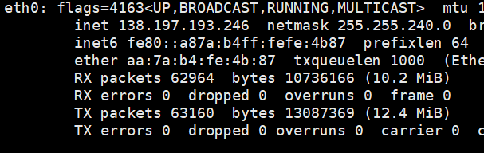

Linux常用网络命令
ifconfig：显示或配置网卡信息，执行后可看到类似上图的信息
  网卡的本地名称：eth0
  ip地址：138.197.193.246
  子网掩码：255.255.240.0
  子网号：ip地址与子网掩码按位与 138.197.192.0 （193&240=192）
ping：检查两台主机是否可以互相通信（即网络是否连通）
  使用方法：ping 对方IP地址
  如果看到类似下图的信息，说明两台主机间的网络已经连通
其他命令详见实验课教材

Slide 9
实验1：基本网络工具集使用和协议数据单元观测
田冰川 & 赵扬
2018-03-08

Slide 10
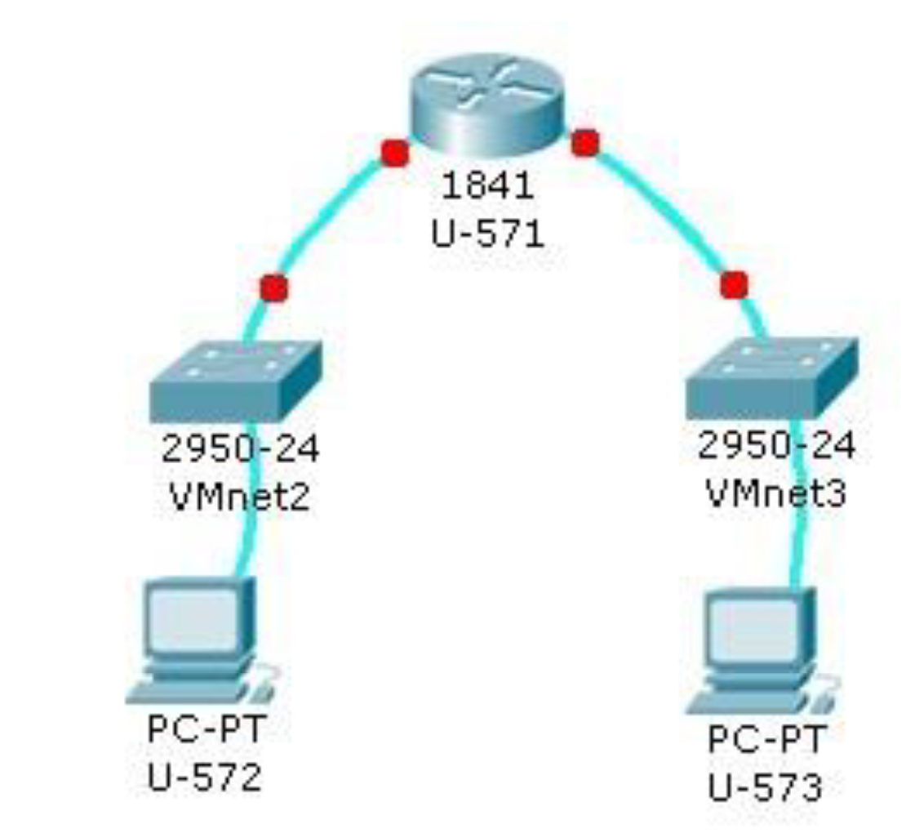
实验拓扑
路由器
(虚拟机替代)
网卡1：
192.168.2.1
网卡2：
192.168.3.1
使用VMware搭建右图拓扑，使得两台主机可以相互通信
交换机
  同一子网下的网卡由交换机直接相连，即可实现相互通信
  使用VMware模拟交换机
路由器
  不同子网下的网卡需要通过路由器转发数据，才能实现相互通信
  使用虚拟机代替路由器
交换机1
(子网A)
交换机2
(子网B)
网卡1：
192.168.2.2
网卡1：
192.168.3.2
主机1
（虚拟机）
主机2
（虚拟机）

Slide 11
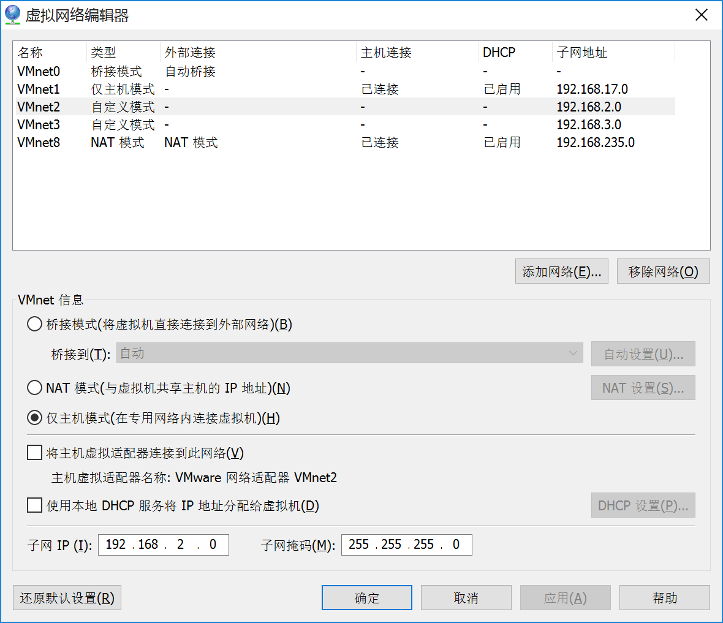
实验步骤：VMware配置
打开VMware，添加虚拟机文件
  共8个虚拟机
添加交换机
  打开 编辑 → 虚拟网络编辑器
  按照右图所示，添加并配置VMnet2/3
  选择仅主机模式，去掉红框中的两个√
  子网IP即子网号，可任选
    建议分别配置为192.168.2.0和192.168.3.0
按照实验教材说明，为虚拟机增删网卡
  网卡数目请参考本次实验的网络拓扑图
  注意：请正确选择网卡所连接的交换机

Slide 12
实验步骤：路由器配置
开机并登录后，使用 Ctrl+Alt+T 打开terminal
输入 sudo su 获取管理员权限
输入 service network-manager stop 关闭Ubuntu网络管理服务
  部分带有图形界面的虚拟机存在此服务，不关闭无法正确配置IP地址
输入下列指令配置IP地址
  ifconfig eth0 192.168.2.1 netmask 255.255.255.0
  ifconfig eth1 192.168.3.1 netmask 255.255.255.0
  对于有多个网卡的虚拟机，请首先使用ifconfig查看网卡名称，此处网卡顺序与VMware虚拟机设备中网卡出现的顺序一致。请务必注意IP对应关系，不要配错
输入下列指令配置路由表
  ip route add 192.168.2.0/24 via 192.168.2.1
  ip route add 192.168.3.0/24 via 192.168.3.1
  含义：发往子网192.168.2.0/24的数据包，将通过IP地址为192.168.2.1的网卡发送出去
  某些主机在设置完IP后路由表已经自动添加，如发生冲突可用ip route del XXX 删除
输入 echo 1 > /proc/sys/net/ipv4/ip_forward 开启数据包转发功能
  主机默认不会转发途经自己的数据包，作为路由器使用的主机需要手动开启该功能

Slide 13
实验步骤：主机网络配置（以主机1为例）
开机并登录后，使用 Ctrl+Alt+T 打开terminal
输入 sudo su 获取管理员权限
输入 service network-manager stop 关闭Ubuntu网络管理服务
输入 ifconfig eth0 192.168.2.2 netmask 255.255.255.0 配置IP地址
输入 route add default gw 192.168.2.1 添加默认网关
  主机不需要配置路由规则，只需要将所有数据包转发至子网中的路由器
  由路由器根据路由规则，在子网间进行转发
主机2可用类似方式配置，注意主机2应使用另一个子网中的IP地址

Slide 14
实验步骤：验证网络是否连通
通过ping命令，检查主机1、主机2、路由器是否可以相互通信
执行ping命令期间，在任意一台主机上运行wireshark，观察数据包格式

Slide 15
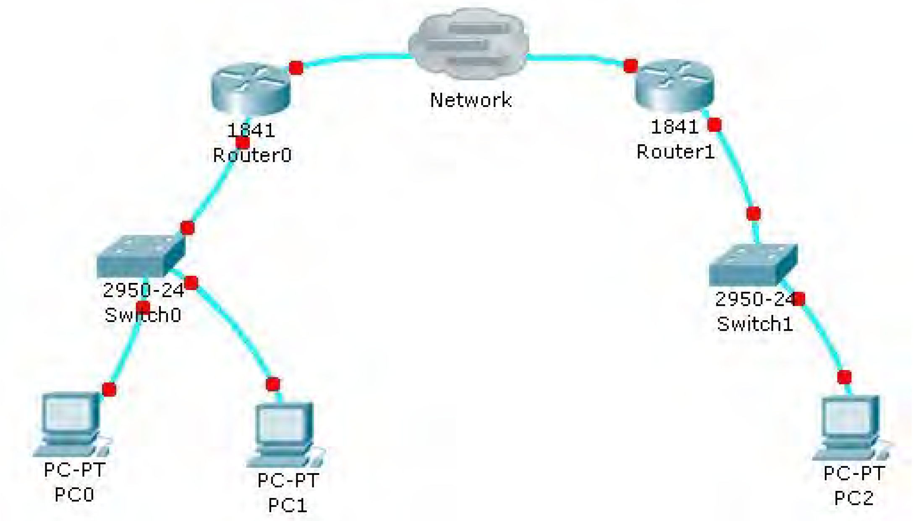
验收与报告
交换机3
(子网3)
路由器1
(虚拟机替代)
路由器2
(虚拟机替代)
搭建右图所示拓扑
使用ping命令验证三个主机与两个路由器可以相互通信
使用wireshark抓取数据包，在数据包中找出IP地址等信息
实验报告内容可以参考实验指导书
交换机1
(子网1)
交换机2
(子网2)
终端
(虚拟机)
终端
(虚拟机)

